Slide 1
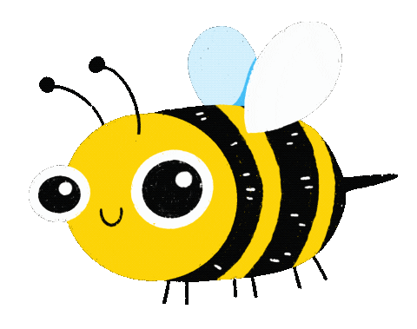
Wenn du es anklicken kannst, kannst du es animieren.
Animieren von
Bildern, Texten, Diagrammen usw.

Slide 2
Animation „Einfliegen“
Bild anklicken
Menü ANIMATIONEN
Einfliegen
Prüfen mit der Vorschau oben links
Die Biene fliegt jetzt zügig von unten ins Bild.
Ändere die Optionen, damit sie langsamer fliegt.
Effektoptionen: Von unten rechts
Dauer: 2 sek
Prüfen mit der Vorschau oben links

Slide 3
„Einfliegen“ ist auch zum Radeln gut.
Bild anklicken
Menü ANIMATIONEN
Einfliegen auswählen
Effektoptionen: Von links
Dauer: 2,5 sek

Slide 4
Geschwindigkeitsvergleich
Vogel, Pferd, Läufer, Radfahrer und Auto sollen unterschiedlich schnell von links einfliegen.
Für jedes Bild:
Animation: Einfliegen
Effektoption: von links
Dauer: 2,5 sek. bzw. anderer Wert
Start: Mit vorheriger (Gemeint ist die vorherige Aktion, dadurch starten alle miteinander.)

Slide 5
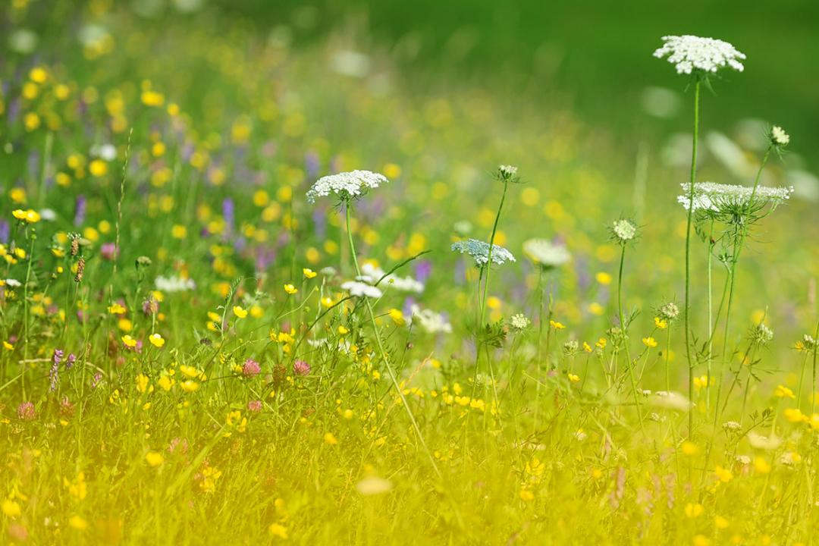
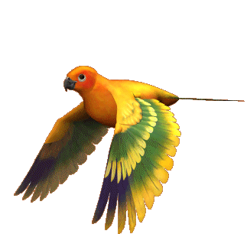
Einfliegen
von rechts
Einfliegen
von links
Animationspfad „Schleifen“ ganz unten bei den Animationen

Slide 6
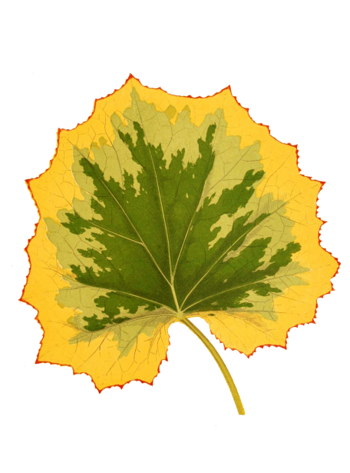
Einfliegen von oben
Einfliegen von oben
Dauer: 3 sek
Einfliegen von oben
Dauer: 1,5 sek
Verzögerung: 2 sek
Einfliegen von oben
Dauer: 4 sek
Einfliegen von oben
Verzögerung: 3 sek

Slide 7
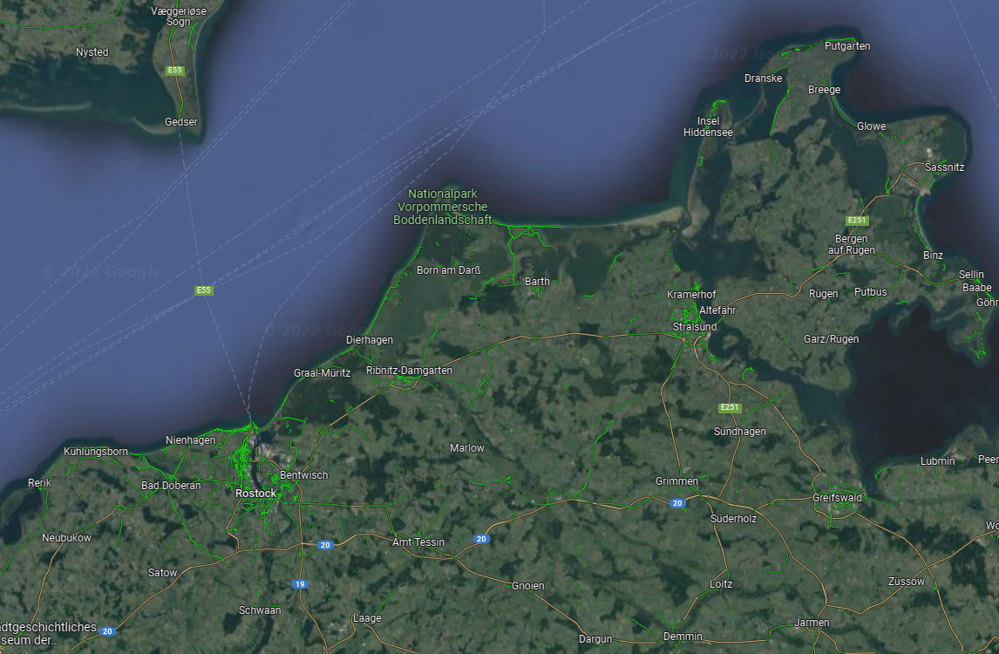
Der Küste entlang mit dem Benutzerdefinierten Pfad

Slide 8
Mehrere Animationen für ein Objekt
Die Sonne soll aufgehen, rotieren und untergehen.
Dafür bekommt sie drei Animationen.
Einfliegen von links unten, Dauer: 2,5 sek
Animation hinzufügen
2. Rotieren Start: Nach vorheriger, Dauer: 2,5 sek
Animation hinzufügen
3. Hinausfliegen Start: Nach vorheriger, Dauer: 2,5 sek
Kontrolle in der Vorschau und im

Slide 9
Texte animieren
Dieser Text ist animiert
mit Hineinschweben,
siehe Vorschau.
Animiere dieses Textfeld mit Wischen
Effektoptionen von links
Start Nach vorheriger
Verzögerung 1 sek
Animiere dieses Textfeld mit Farbimpuls
Effektoptionen Nach Absatz
Start Nach vorheriger
Verzögerung 0,5 sek
Animiere dieses Textfeld mit Zoom
Effektoptionen Nach Absatz
Start Nach vorheriger
Dauer / Verzögerung beliebig anpassen

Slide 10
Diagramm präsentieren
Diagramm anklicken.
Animation Hineinschweben
Effektoption Nach Serien
Start Nach vorheriger
Dauer 2 sek

Slide 11
Balkendiagramm präsentieren Animation: Hineinschweben Effektoption: Nach Serien Start: Nach vorheriger Dauer: 2 sek

Slide 12
SmartArt logisch erscheinen lassen
Menü Animationen
Hineinschweben
Effektoption: Nacheinander
Start: Nach vorheriger

Slide 13
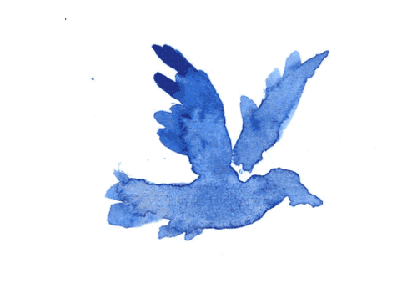
Eine Hintergrundfarbe entfernen
Bild anklicken
Menü BILDFORMAT
… Farbe
… Transparente Farbe bestimmen
… weißen Bildhintergrund anklicken
Je Bild nur einmal möglich.
Animiere den freigestellten Vogel:
Animationen … Benutzerdefinierter Pfad
Passe die Dauer an.

